Slide 1














$t$ := 현재 시각
$r$ := 새로운 request
Memory
${r∈R}_{on}$ := online request 들의 집합
${r∈R}_{off}$ := online request 들의 집합
$R′$ := $r$이전의
request 들의 집합
Online
처리과정
Offline
처리과정
$S′$ := $r$이전의
각 셔틀의 schedule 들의 집합
$P$ := 모든 위치 정보들의 집합
$T$ := 모든 위치 간
소요 시간들의 집합
$s_{i}$ := $r$을 수용한
i번째 셔틀의 schedule
$s_{j}$ := $r$을 수용한
j번째 셔틀의 schedule
$C$ := 모든 위치 간
소요 비용들의 집합
$r′$ := 스케줄링 된 $r$
$r′$ := 스케줄링 된 $r$
$S$ := $r$을 수용한
각 셔틀의 schedule 들의 집합

Slide 2









$$R=R_{on}+R_{off}$$
$$r∈R$$
$r (\left(t_{s},p_{s}\right), (t_{f},p_{f})$)
$$r ′(\left(\left[t_{s},t_{f}−{∆t}_{s,f}\right],p_{s}\right), ([t_{s}+{∆t}_{s,f},t_{f}],p_{f}))$$
$$S=\{s_{1},s_{2}, …,s_{n}\}$$
$s_{i}=( ([t_{1},t_{1}^{′}],p_{k_{1}})$, $([t_{2},t_{2}^{′}],p_{k_{2}})$, $([t_{3},t_{3}^{′}],p_{k_{3}})$, $…$ $)$ -> 범위를 단일 시간으로
$$k∈[1, m]$$
$$P=\{p_{1},p_{2}, …,p_{m}\}$$
$$T=\{{∆t}_{1,2},{∆t}_{1,3}…,{∆t}_{m,m−1}\}$$
$$C=\{c_{1,2},c_{1,3}…,c_{m,m−1}\}$$

Slide 3





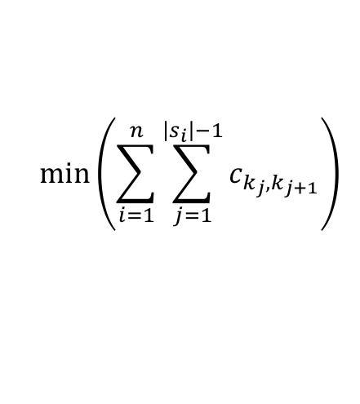




$$∀r→r′$$
$$\left(\left[t_{s},t_{f}−{∆t}_{s,f}\right],p_{s}\right)∈s_{i}$$
$$([t_{s}+{∆t}_{s,f},t_{f}],p_{f})∈s_{i}$$
// only one $s_{i}$
$$t_{s}→t_{s}−α$$
// counter request
in $s_{i}$
$$([t_{i},t_{i}^{′}],p_{k_{i}})$$
$$([t_{i+1},t_{i+1}^{′}],p_{k_{i+1}})$$
$$t_{i+1}^{′}≥{t_{i}^{′}+∆t}_{k_{i},k_{i+1}}$$
$$\min\left(\sum_{i=1}^{n}{\sum_{j=1}^{\left|s_{i}\right|−1}{c_{k_{j},k_{j+1}}}}\right)$$

